Slide 1
实验三
场景漫游与明暗处理
Graduation Thesis Defense PPT Template
汇报人：刘睿哲
小组成员：唐梓烨
汇报日期：2024/11/28

Slide 2
01
01
实验结果展示
02
02
核心代码分析
03
03
问题讨论

Slide 3
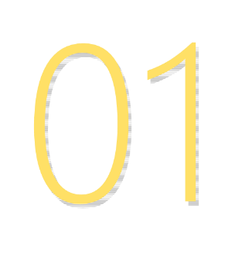
实验结果展示
Paper Background

Slide 4
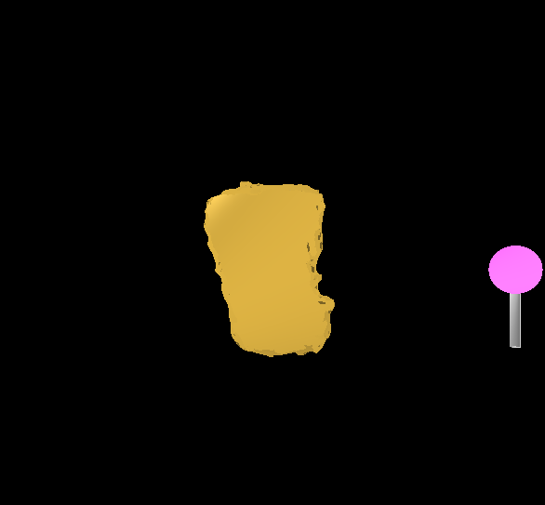
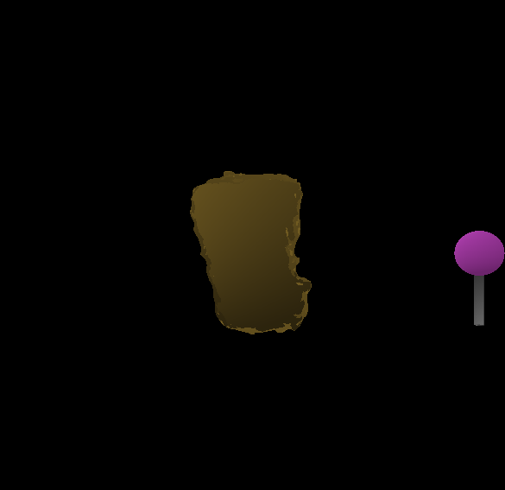
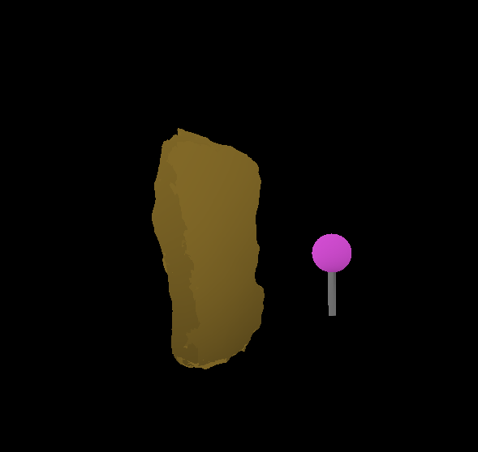
实验概述
本次实验在实验二的基础上实现了对鸡块与棒棒糖组合体的明暗处理以及摄像机、观察视角、光源的场景交互
初始图形
光源交互（Enter）
调整摄像机位置（wasd Space &Shift）
与观察视角（↑↓←→）

Slide 5
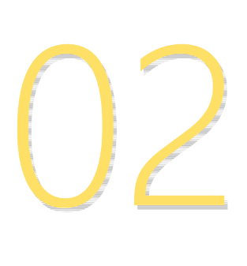
核心代码分析
Paper Structure

Slide 6
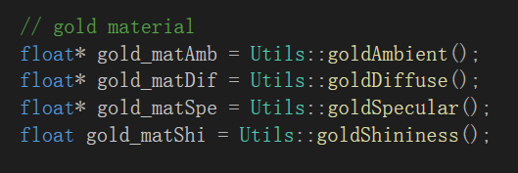
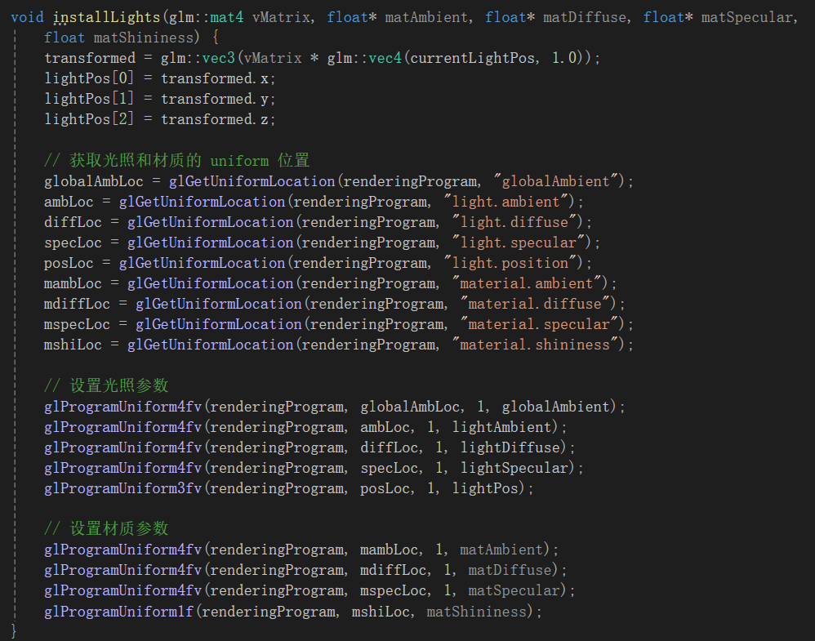
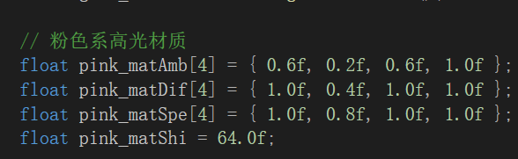
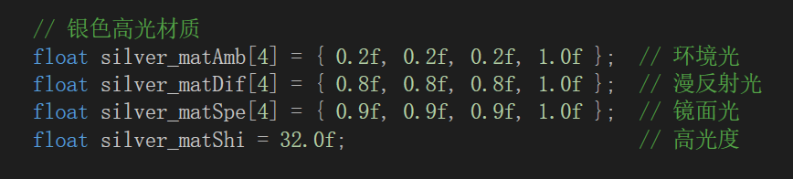
明暗处理
三种材质
display函数中传入所需参数
glGetUniformLocation获取每个uniform变量的位置，glProgramUniform&glUniform函数将光照和材质的属性传递给着色器

Slide 7

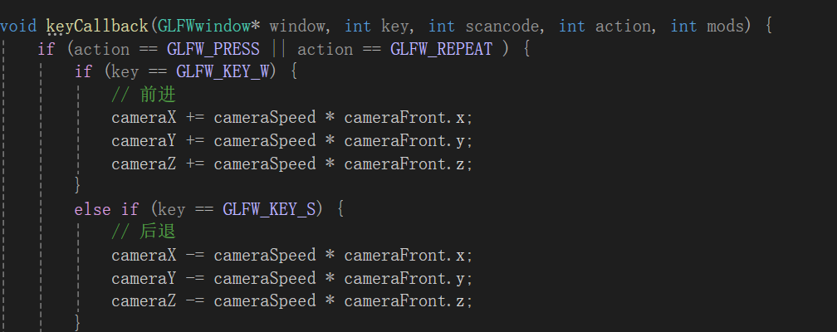
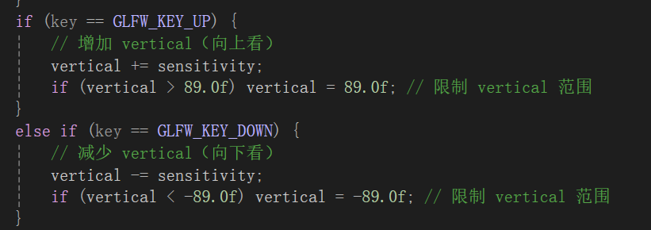
场景交互——摄像机与观察视角
摄像机参数定义及键盘交互
观察视角参数定义及键盘交互

Slide 8
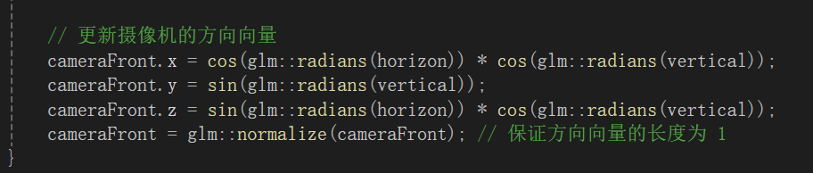
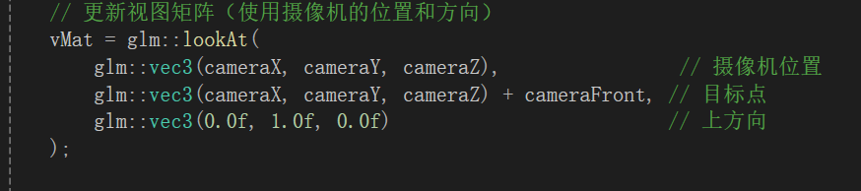
场景交互——摄像机与观察视角
交互后参数更新
通过lookAt观察矩阵 更新视图矩阵

Slide 9
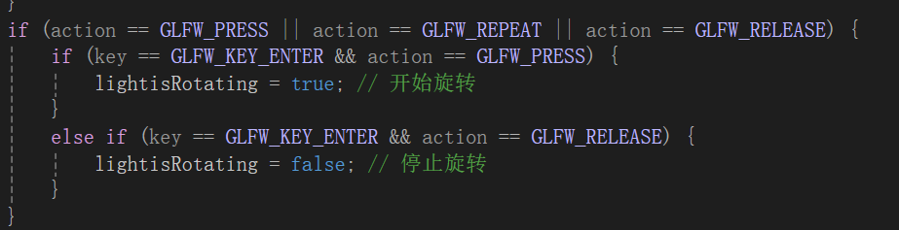
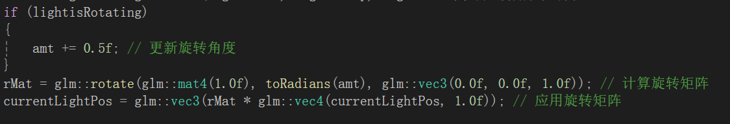
场景交互——光源
键盘交互改变光源旋转状态摄像机坐标
判断是否按下Enter键判断是否执行光源的旋转，实现光源位置改变

Slide 10
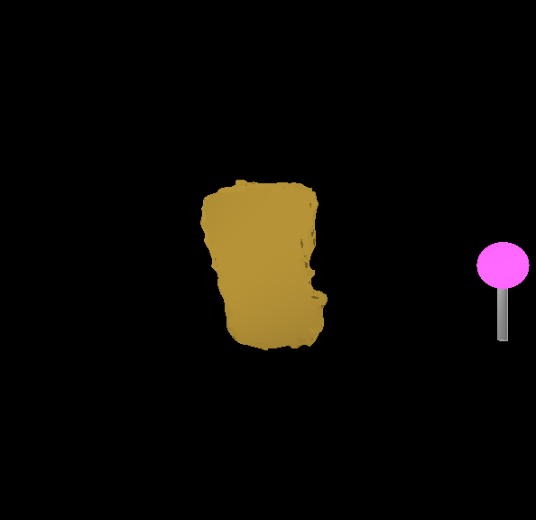
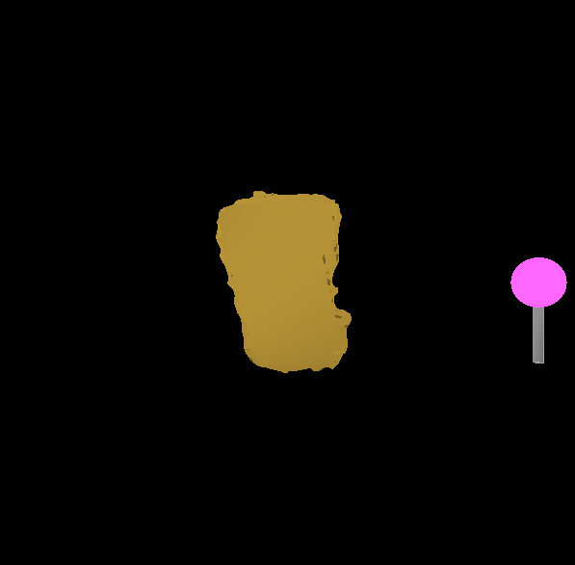
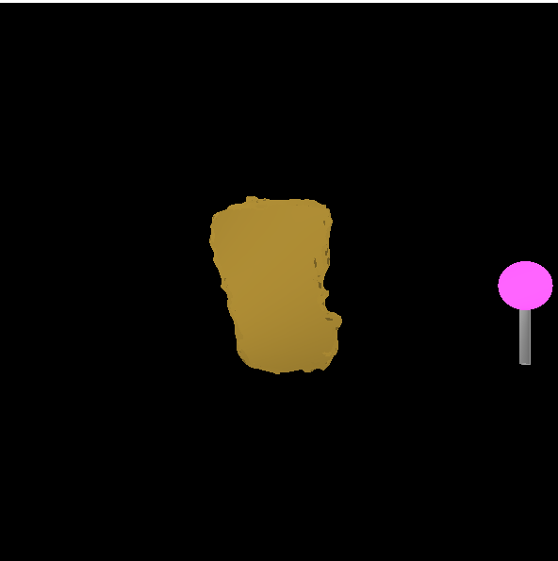
不同着色器效果对比
分别使用三种不同着色器：
BlinnPhongShaders
GouraudShaders
PhongShaders

Slide 11
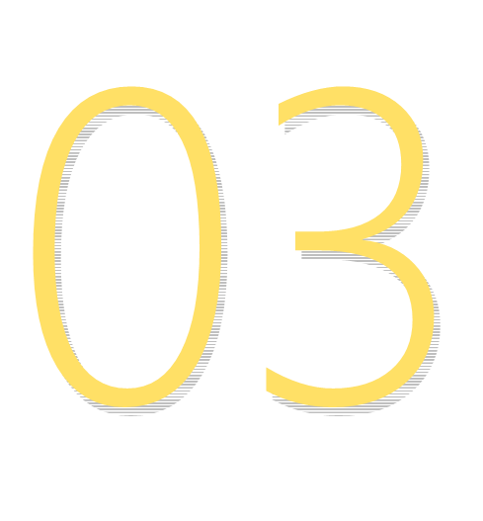
问题讨论

Slide 12
问题探讨
场景漫游与对象变换的不同之处
1. 基本原理的差异
顶点明暗（Gouraud Shading）：
片元明暗（Phong Shading）：
2. 计算精度的差异
Gouraud Shading：
Phong Shading：
3. 性能差异
Gouraud Shading：
Phong Shading：
4. 视觉效果的差异
Gouraud Shading：
Phong Shading：
场景漫游是改变观察者视角的位置和方向，用于调整场景的观察角度；
对象变换是改变物体在场景中的位置、旋转或缩放，直接影响物体的几何属性。
光源位置的交互改变与模型的变换一样吗？
光源位置的改变和模型变换类似（都是坐标变换），
但它们的影响对象不同：光源影响光照，模型变换影响物体的位置与形状。

Slide 13
问题探讨
顶点明暗（Gourand）与片元明暗（Phong）的异同
计算位置：
Gouraud：在每个顶点上计算光照值，并将该值线性插值到片元上。
Phong：在每个片元上计算光照值，通过插值顶点的法向量来实现更细致的光照计算。
光照效果：
Gouraud：由于光照计算只在顶点处进行，光照效果较为粗糙，可能导致亮度过渡不平滑。
Phong：光照计算在片元级别进行，可以得到更平滑、细致的高光效果。
计算复杂度：
Gouraud：相对较简单，计算量较小。
Phong：计算较复杂，需要更多的计算资源，尤其是在需要精细光照效果时。
1. 基本原理的差异
顶点明暗（Gouraud Shading）：
片元明暗（Phong Shading）：
2. 计算精度的差异
Gouraud Shading：
Phong Shading：
3. 性能差异
Gouraud Shading：
Phong Shading：
4. 视觉效果的差异
Gouraud Shading：
Phong Shading：

Slide 14
感谢观看！
Thanks For Your Guidance
汇报人：刘睿哲
汇报日期：2024/11/28

